Slide 1
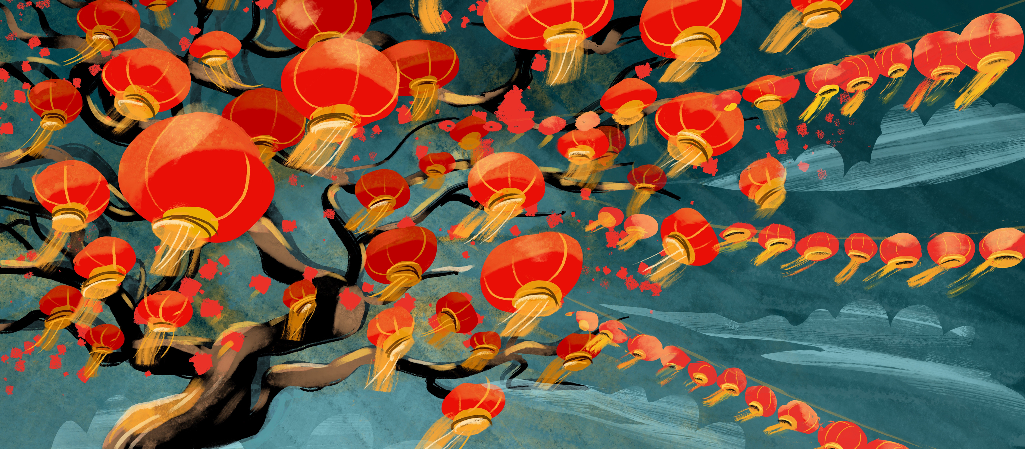
Εγώ και ο κόσμος
Παραδόσεις και τελετουργίες

Slide 2
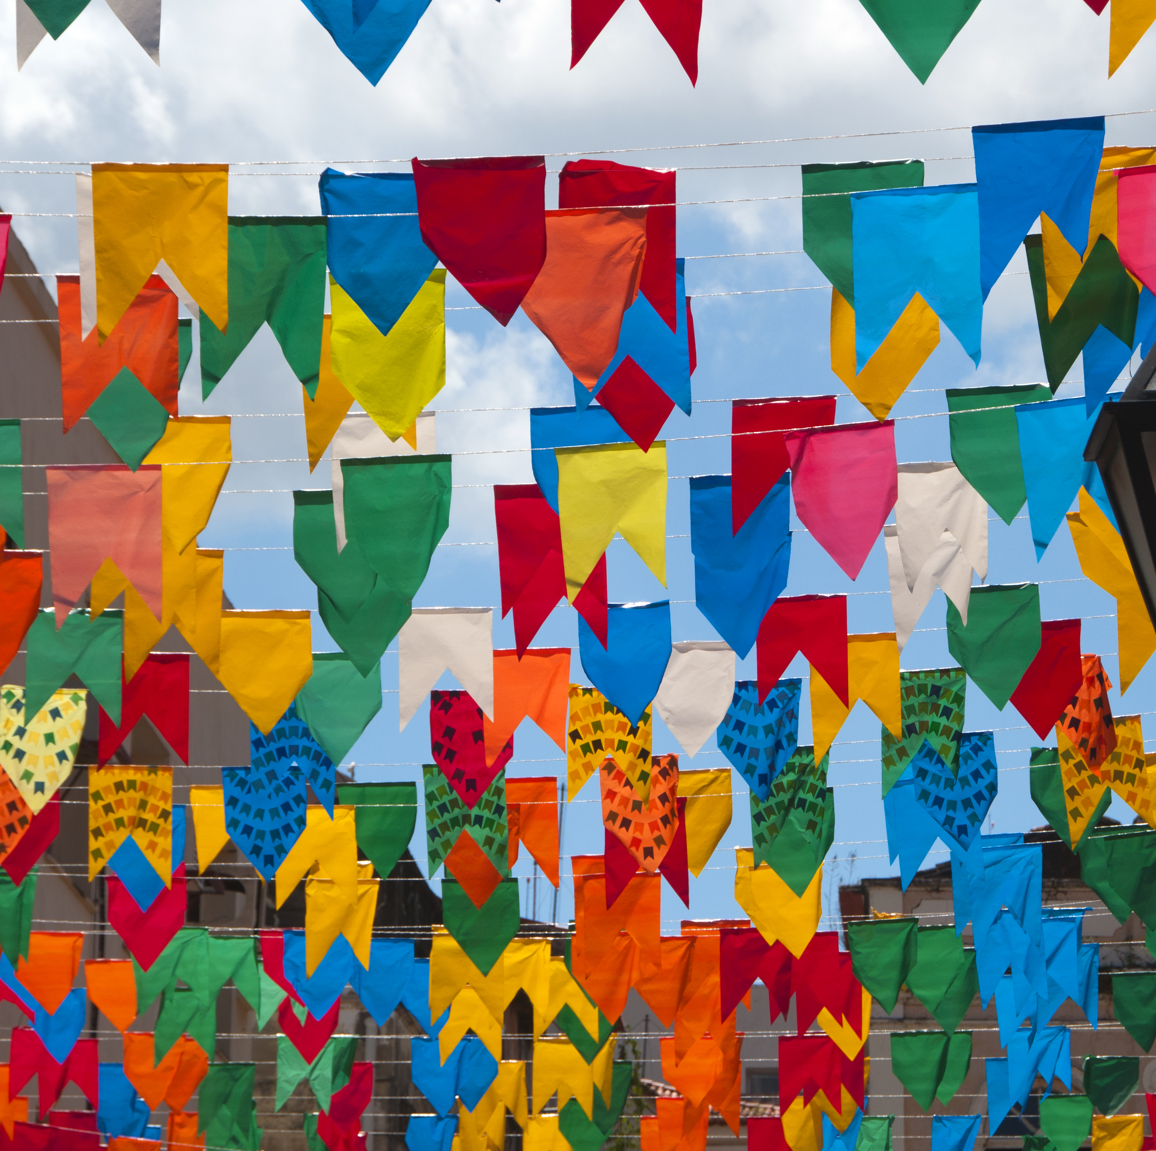
Παράδοση
Μια παράδοση είναι κάτι που οι άνθρωποι κάνουν τακτικά και το οποίο έχει κληρονομηθεί από γονείς και παππούδες, όπως ο εορτασμός γιορτών, η κατανάλωση ειδικών φαγητών ή το τραγούδι συγκεκριμένων τραγουδιών. Οι παραδόσεις αποτελούν συχνά μέρος μιας οικογένειας, ενός πολιτισμού ή μιας θρησκείας και βοηθούν τους ανθρώπους να αισθάνονται συνδεδεμένοι με την ιστορία τους.

Slide 3
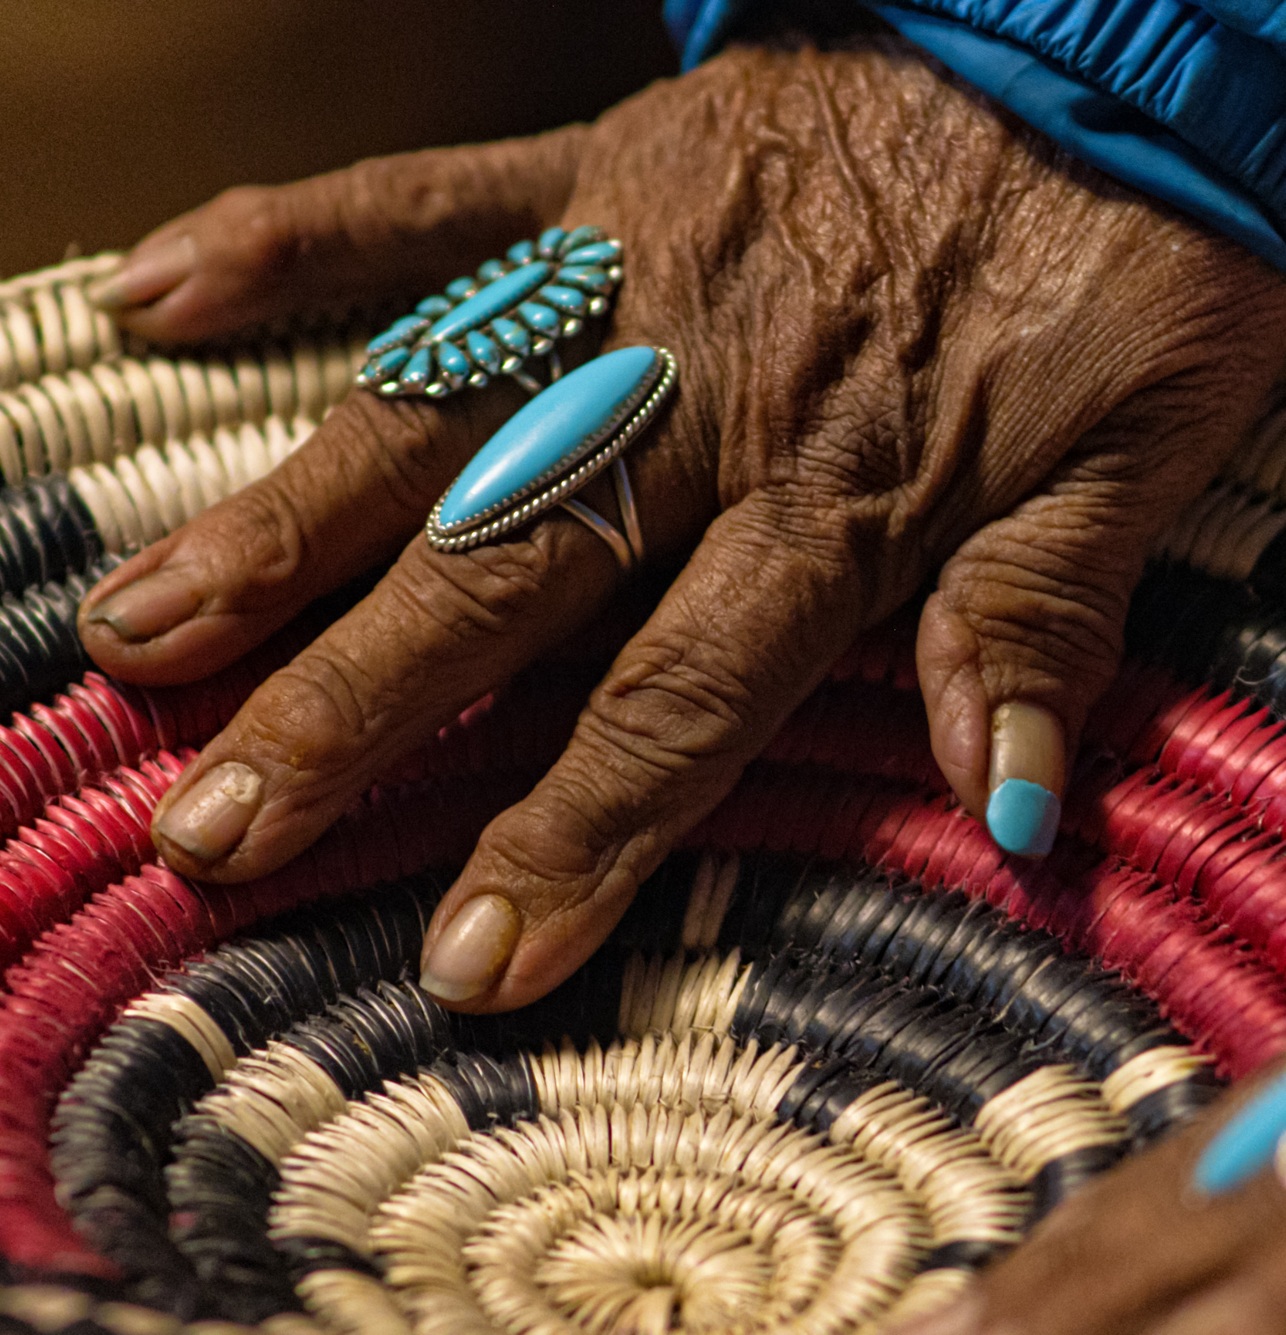
Τελετουργία
Ένα τελετουργικό είναι μια ειδική ενέργεια ή ένα σύνολο ενεργειών που οι άνθρωποι κάνουν με έναν συγκεκριμένο τρόπο, συχνά κατά τη διάρκεια παραδόσεων ή τελετών — όπως το άναμμα κεριών σε μια τούρτα γενεθλίων, η προσευχή ή η ανταλλαγή δώρων.
Οι παραδόσεις είναι τα μεγαλύτερα έθιμα που διατηρούμε με την πάροδο του χρόνου, ενώ οι τελετουργίες είναι τα συγκεκριμένα βήματα ή δραστηριότητες που αποτελούν μέρος αυτών των παραδόσεων. Οι παραδόσεις και οι συγκεκριμένες τελετουργίες από τις οποίες αποτελούνται μπορούν να έχουν ιστορικές, πολιτιστικές ή θρησκευτικές ρίζες. Συχνά, συνδυάζονται και οι παραδόσεις συνδέονται με την ιστορία, τον πολιτισμό και τη θρησκεία της δεδομένης χώρας.

Slide 4
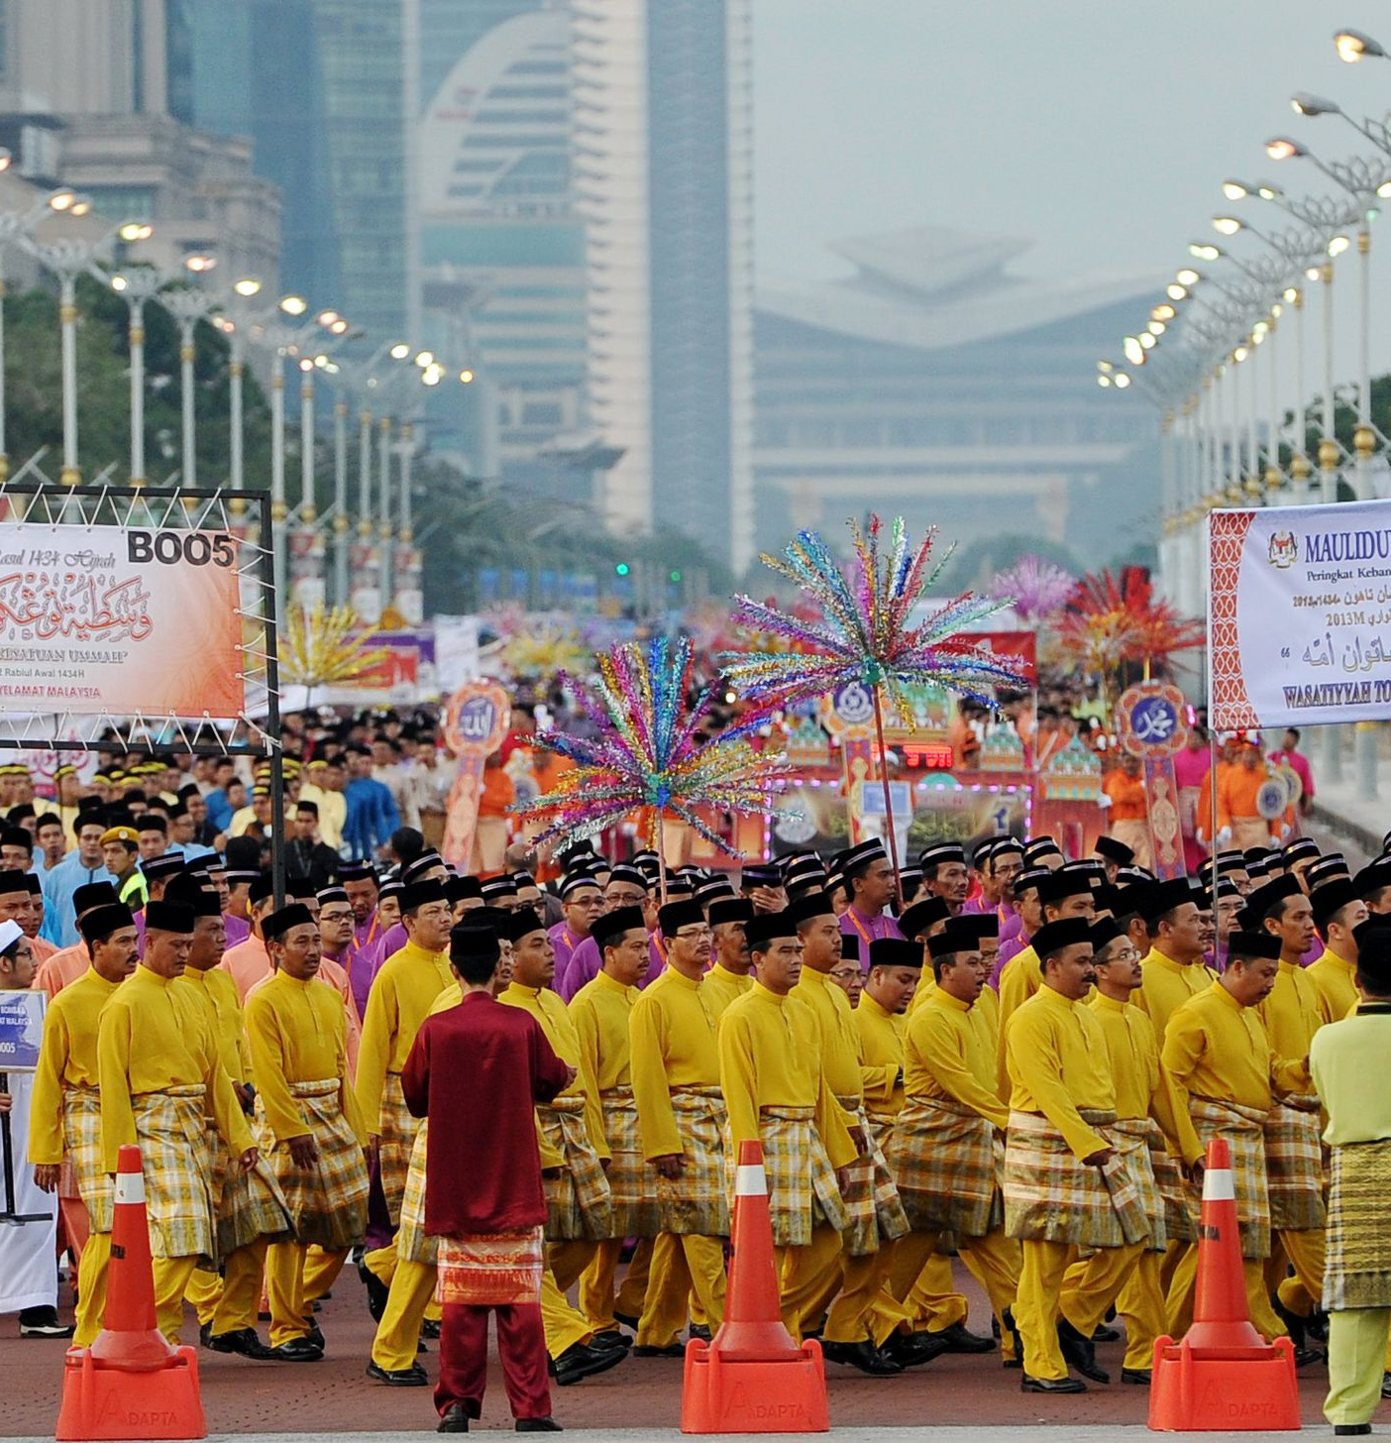
Μεβλίντ Καντίλι, Τουρκία
Τα γενέθλια του Προφήτη Μωάμεθ.
Στο παρελθόν, τα τζαμιά φωτίζονταν με πολλά κεριά για να σηματοδοτήσουν την περίσταση.
Στη σύγχρονη εποχή, τα σπίτια και τα τζαμιά είναι διακοσμημένα με λαμπερά φώτα και πολύχρωμα πανό.

Slide 5
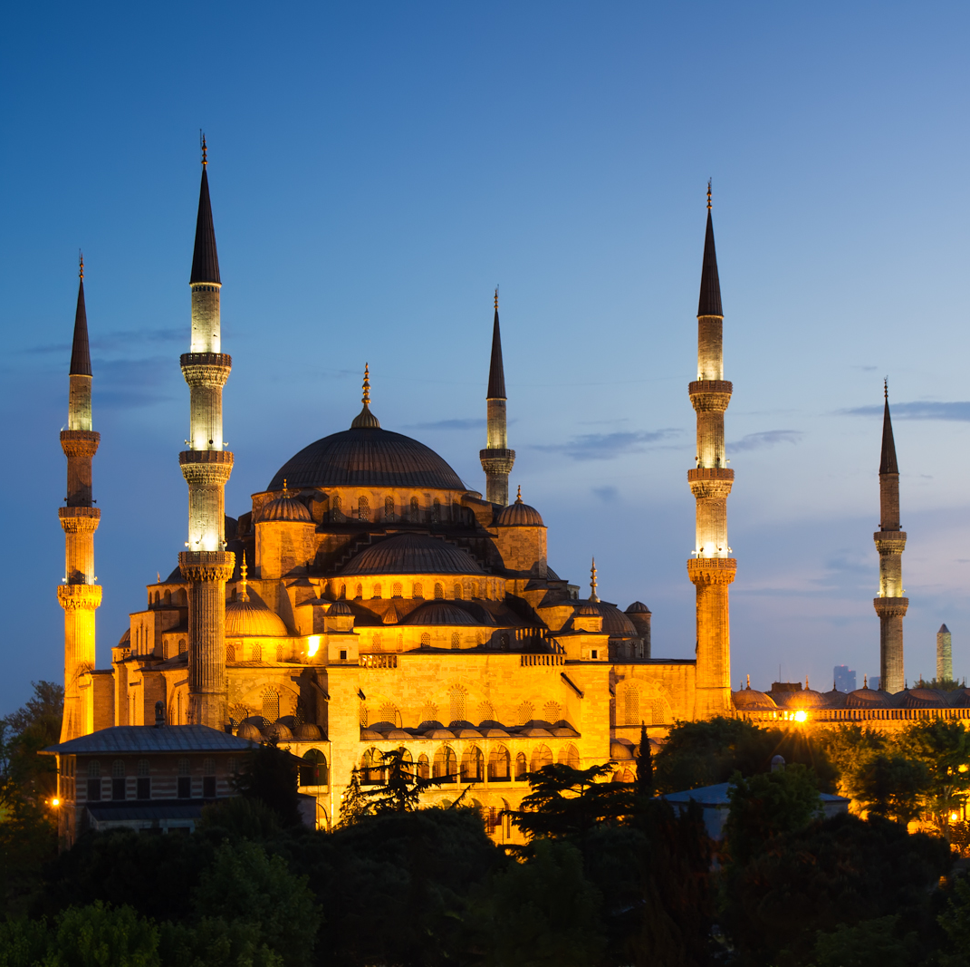
Μεβλίντ Καντίλι, Τουρκία
Οι οικογένειες διαβάζουν ή ακούν ποιήματα για τον Προφήτη.
Οι άνθρωποι μοιράζουν γλυκά ή επιδόρπια, όπως λοκμά ή χέλβα, σε γείτονες και φίλους ως πράξη καλοσύνης.
Η νύχτα είναι επίσης μια στιγμή για να σκεφτούμε πώς να γίνουμε καλύτεροι άνθρωποι — δείχνοντας ειλικρίνεια, γενναιοδωρία και σεβασμό προς τους άλλους.

Slide 6
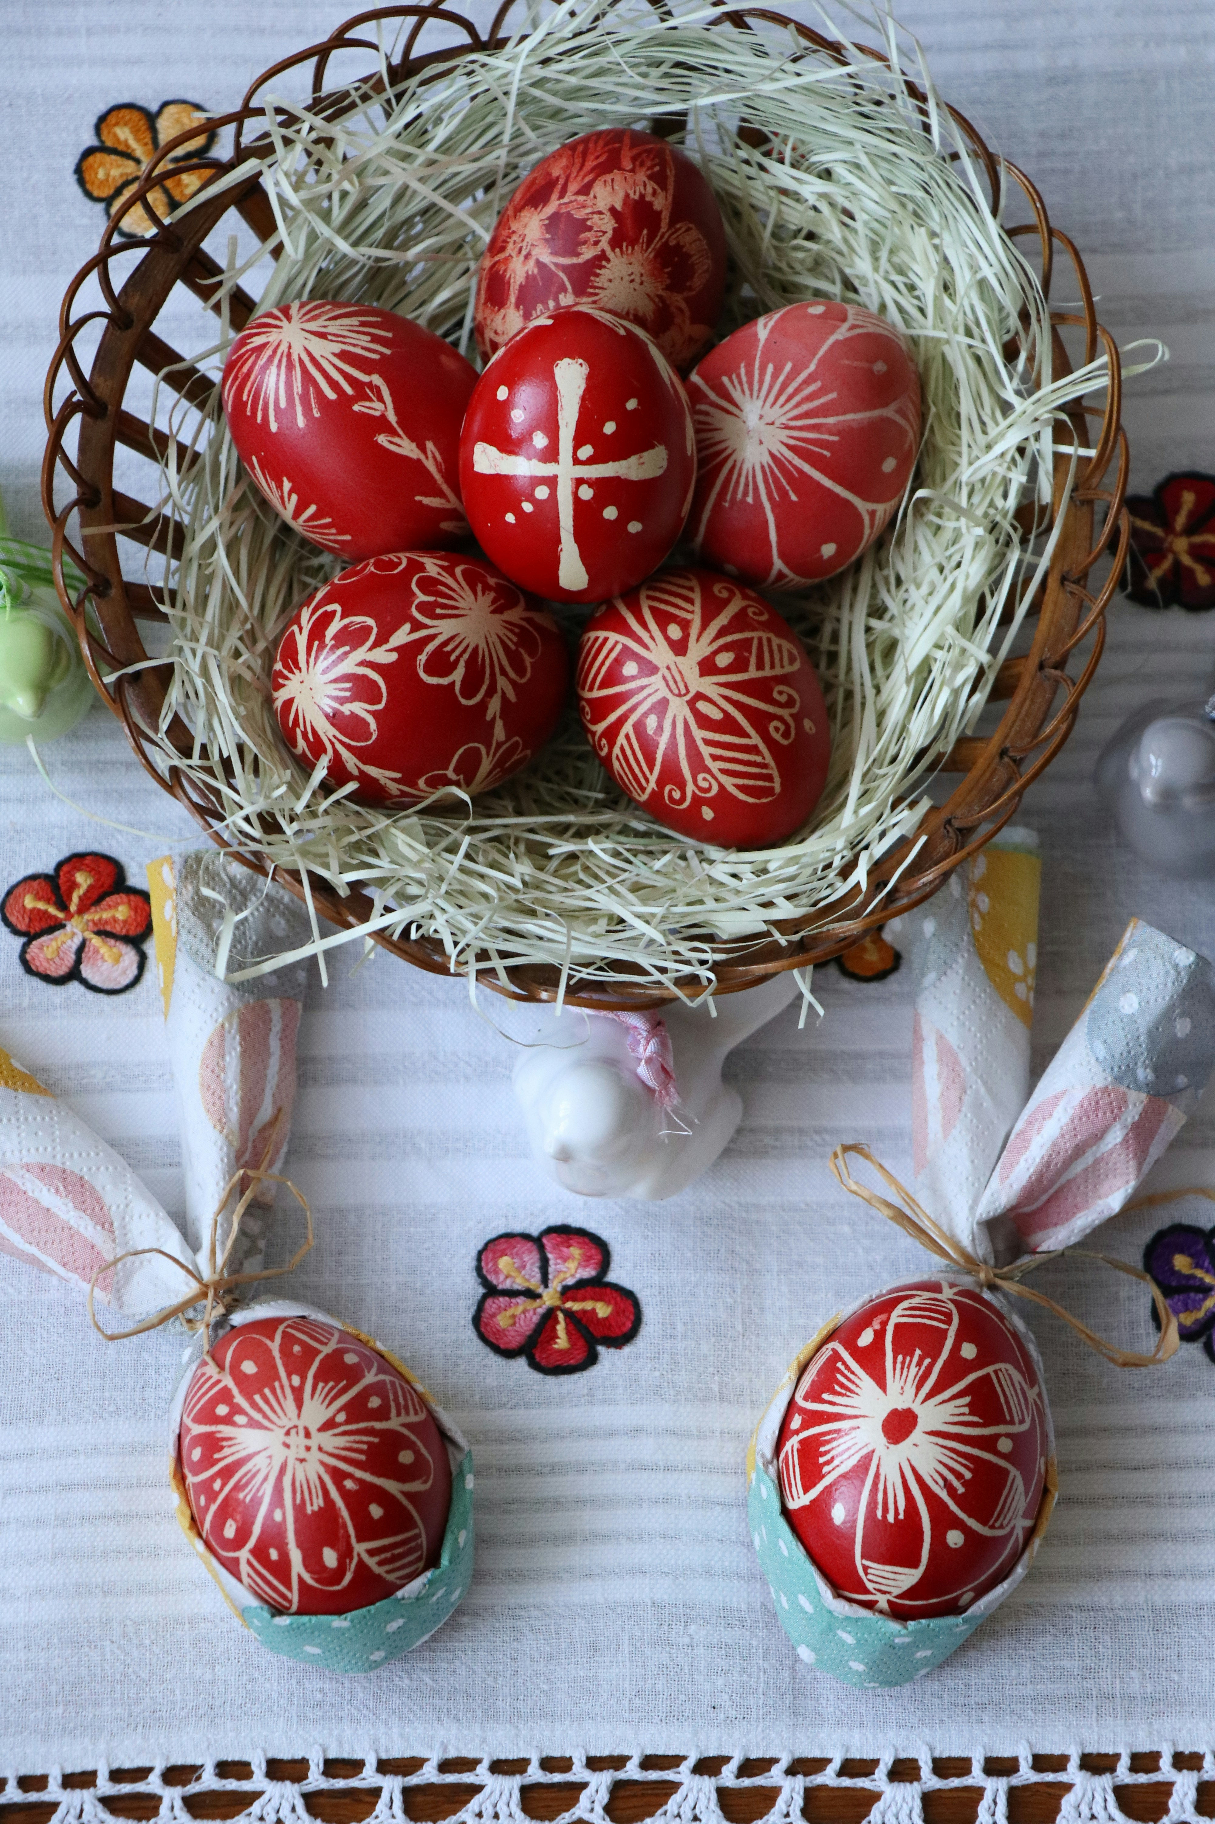
Ορθόδοξο Πάσχα, Ελλάδα
Το Πάσχα χαρακτηρίζεται από σημαντικές παραδόσεις και τελετουργίες καθ' όλη τη διάρκεια της Μεγάλης Εβδομάδας που οδηγεί στην Κυριακή του Πάσχα.
Οι εορτασμοί της Μεγάλης Εβδομάδας περιλαμβάνουν εκκλησιαστικές λειτουργίες και μια επίσημη πομπή της Μεγάλης Παρασκευής με κεριά και ύμνους.
Η λειτουργία του Μεγάλου Σαββάτου τα μεσάνυχτα περιλαμβάνει την κεντρική τελετουργία όπου ο ιερέας ανακοινώνει το “Χριστός Ανέστη!” και μοιράζει την ιερή φλόγα από κερί σε κερί, συμβολίζοντας την ελπίδα και το φως που νικάει το σκοτάδι.

Slide 7
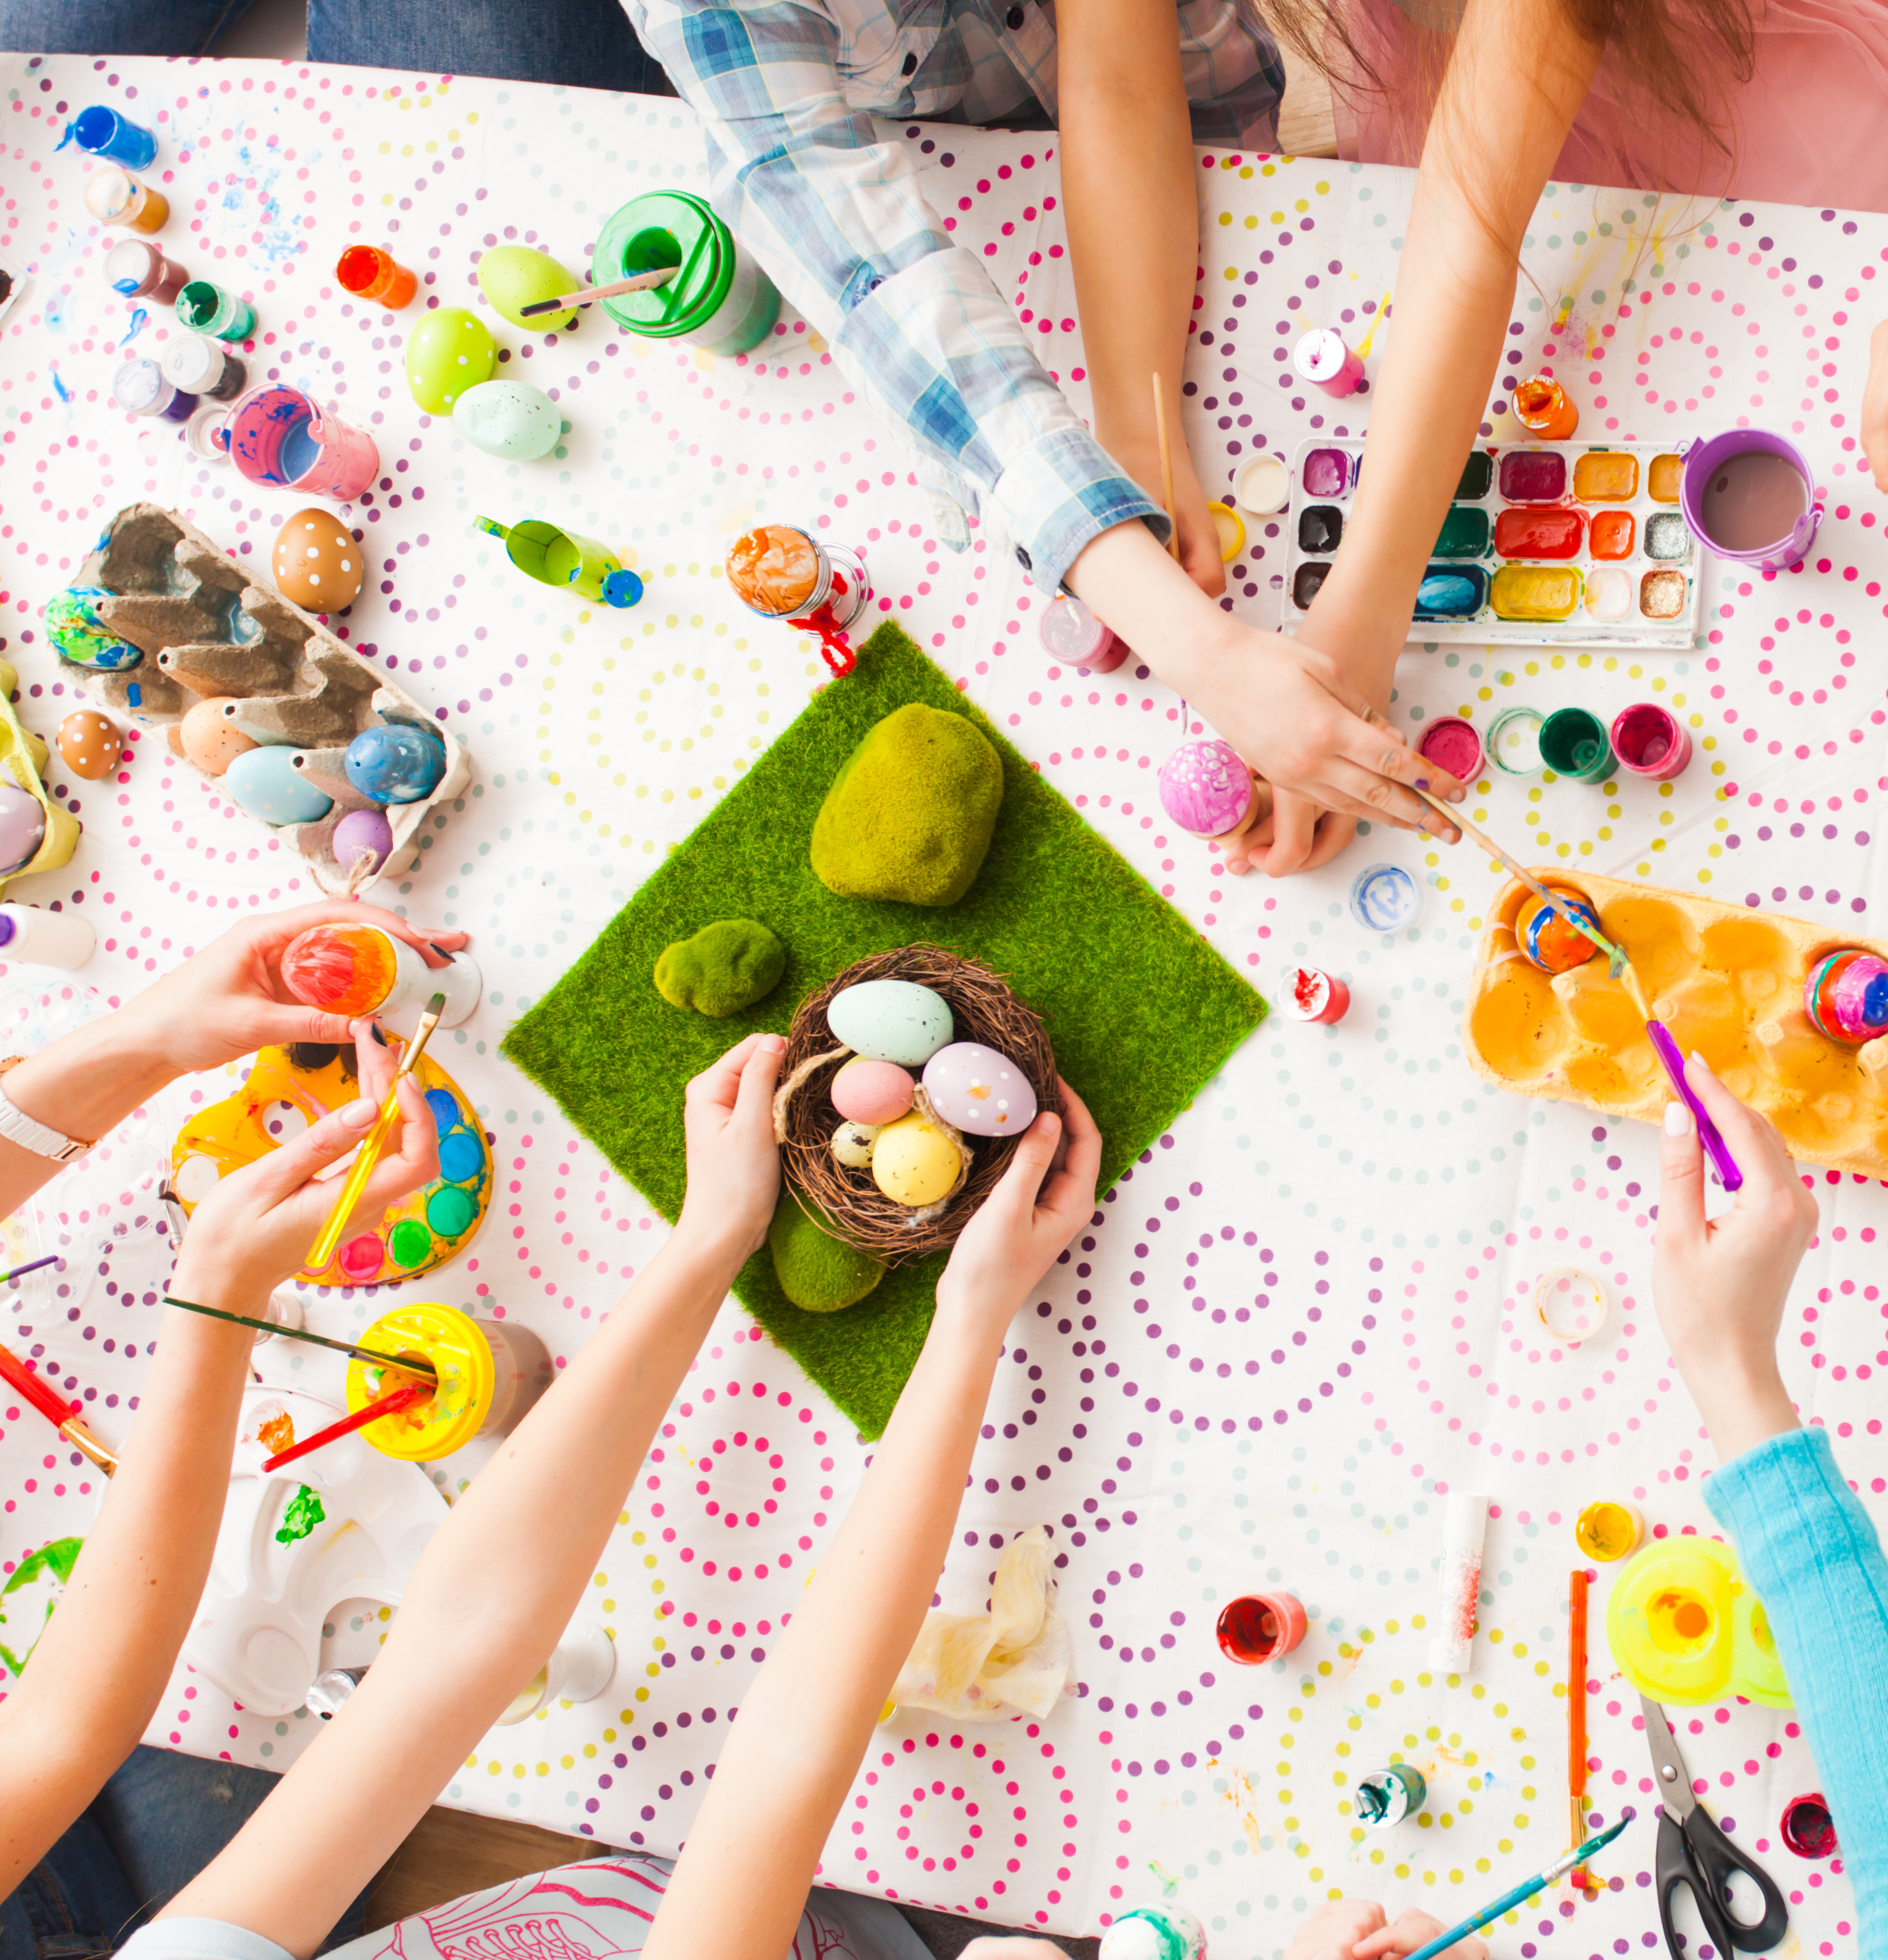
Ορθόδοξο Πάσχα, Ελλάδα
Η παράδοση των κόκκινων αυγών περιλαμβάνει το να χτυπούν οι άνθρωποι τα κόκκινα αυγά τους το ένα πάνω στο άλλο για να δουν ποιο παραμένει άθικτο, συμβολίζοντας τη ζωή και την ανάσταση.
Το γλέντι της Κυριακής του Πάσχα φέρνει τις οικογένειες κοντά για ένα εορταστικό γεύμα με ψητό αρνί, παραδοσιακό τσουρέκι και μουσική.
Σε όλες αυτές τις παραδόσεις τονίζεται η κοινότητα και οι οικογενειακοί δεσμοί.

Slide 8
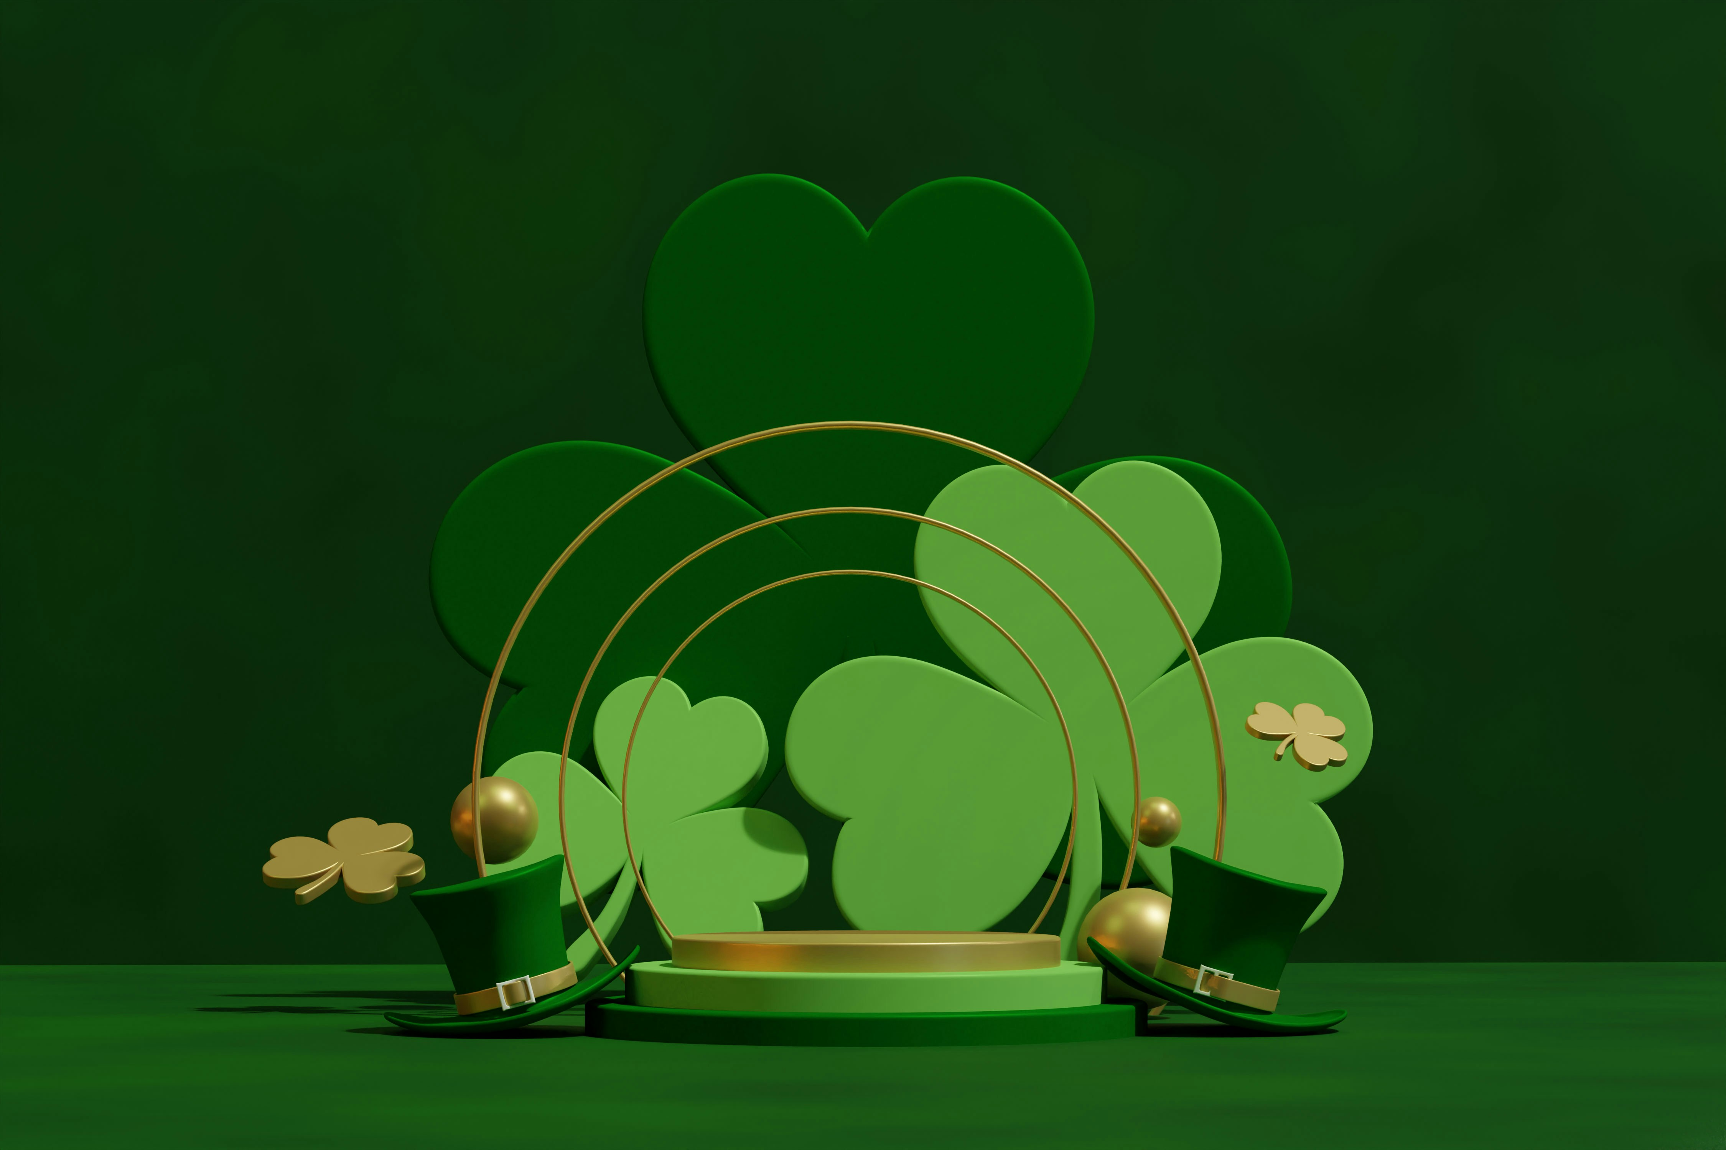
Ημέρα του Αγίου Πατρικίου, Ιρλανδία
Η Ημέρα του Αγίου Πατρικίου τιμά τον προστάτη άγιο της Ιρλανδίας, ο οποίος έφερε τον Χριστιανισμό στην Ιρλανδία πριν από 1.500 χρόνια, και γιορτάζεται κάθε 17 Μαρτίου.
Η γιορτή έχει εξελιχθεί από θρησκευτική σε κυρίως πολιτιστική γιορτή, αντιπροσωπεύοντας μια διασκεδαστική ημέρα που τιμά τις ιρλανδικές παραδόσεις, την υπερηφάνεια και τον χρόνο που περνάμε με τα αγαπημένα μας πρόσωπα.
Οι άνθρωποι ντύνονται στα πράσινα επειδή είναι το χαρακτηριστικό χρώμα της Ιρλανδίας, και σύμφωνα με την ιρλανδική λαογραφία, τα ξωτικά δεν μπορούν να δουν το πράσινο - οπότε φορώντας το σας προστατεύει από τα άτακτα τσιμπήματά τους.

Slide 9
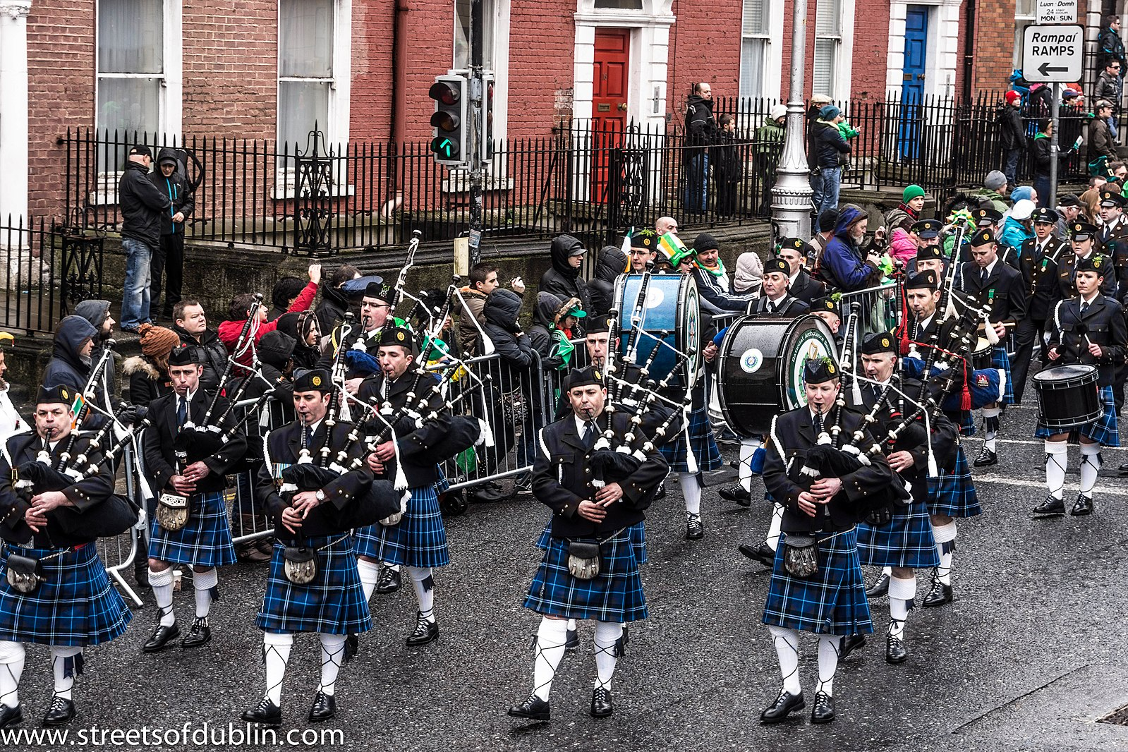
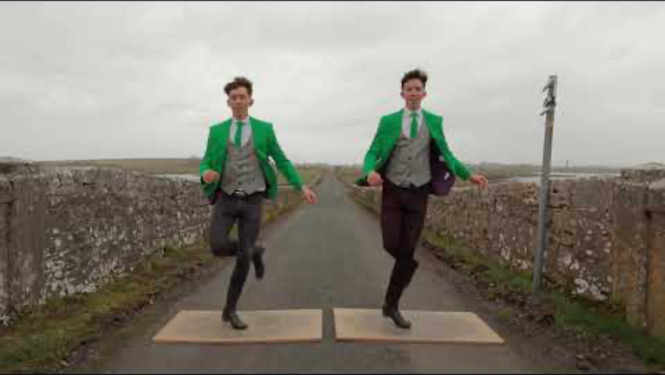
Ημέρα του Αγίου Πατρικίου, Ιρλανδία
Το τριφύλλι είναι ένα σημαντικό σύμβολο που φορούν οι άνθρωποι στις γιορτές.
Οι δρόμοι ζωντανεύουν με εορταστικές εκδηλώσεις, όπως πολύχρωμες παρελάσεις, παραδοσιακή ιρλανδική μουσική που παίζεται σε βιολιά και αυλούς, ενεργητικό ιρλανδικό χορό και αξιοθέατα φωτισμένα με έντονο πράσινο χρώμα.
Η ημέρα φέρνει τους ανθρώπους κοντά μέσα από κοινά γεύματα με ιρλανδικά φαγητά όπως ψωμί με σόδα και μαγειρευτά, δημιουργώντας μια φιλόξενη γιορτή που τιμά την ιρλανδική κληρονομιά, ενώ παράλληλα προσκαλεί ανθρώπους από όλο τον κόσμο να συμμετάσχουν στη διασκέδαση.

Slide 10
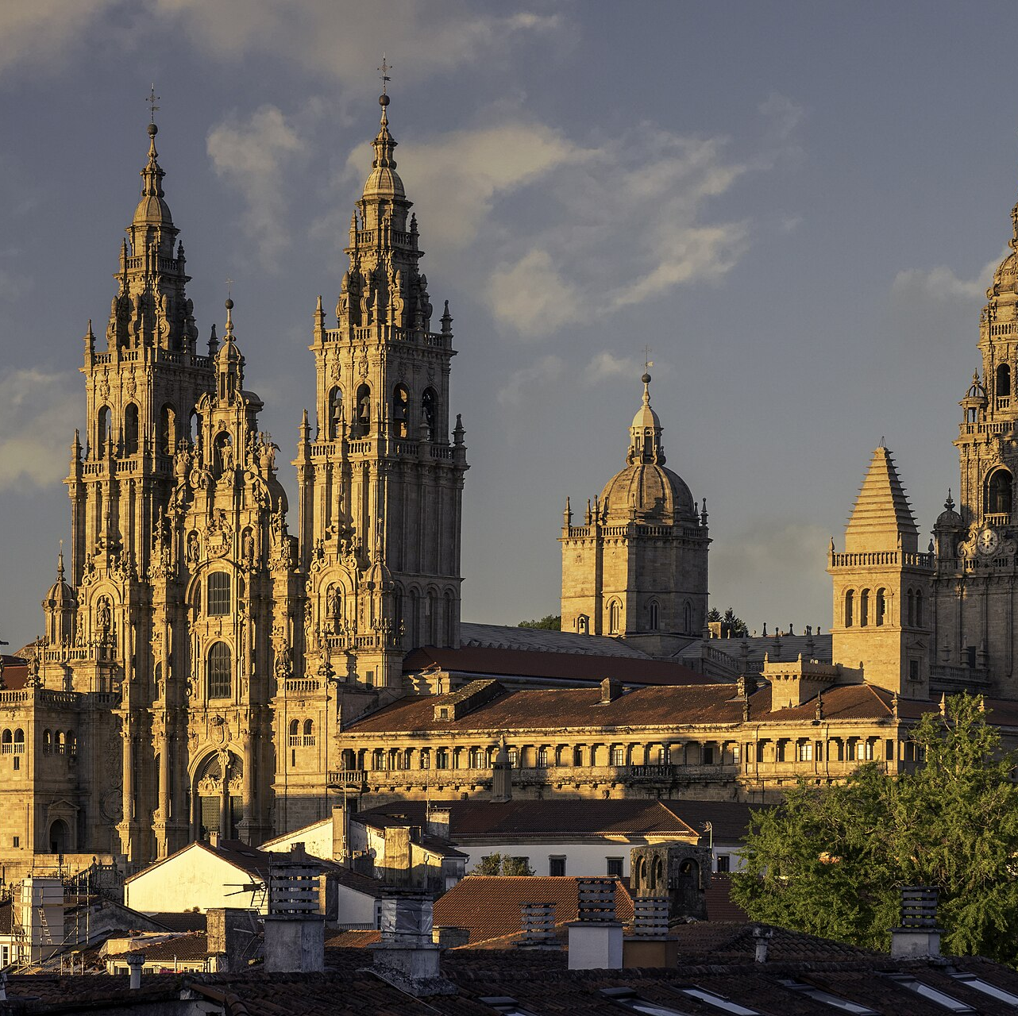
Το προσκύνημα El Camino de Santiago, Ισπανία
Το El Camino de Santiago είναι ένα διάσημο προσκύνημα όπου άνθρωποι από όλο τον κόσμο περπατούν ή ποδηλατούν σε ειδικά μονοπάτια προς το Σαντιάγο ντε Κομποστέλα, όπου πιστεύεται ότι βρίσκονται τα λείψανα του Αγίου Ιακώβου.
Οι προσκυνητές φορούν διακριτικά σύμβολα, όπως απλά ρούχα, φαρδιά καπέλα και κοχύλια από χτένια στις τσάντες τους - το κοχύλι αντιπροσωπεύει όλα τα διαφορετικά μονοπάτια που οδηγούν σε έναν προορισμό.
Το ταξίδι περιλαμβάνει πνευματικές στάσεις όπου οι προσκυνητές προσεύχονται, συλλογίζονται και παρακολουθούν εκκλησιαστικές λειτουργίες σε χωριά κατά μήκος των αρχαίων διαδρομών.

Slide 11
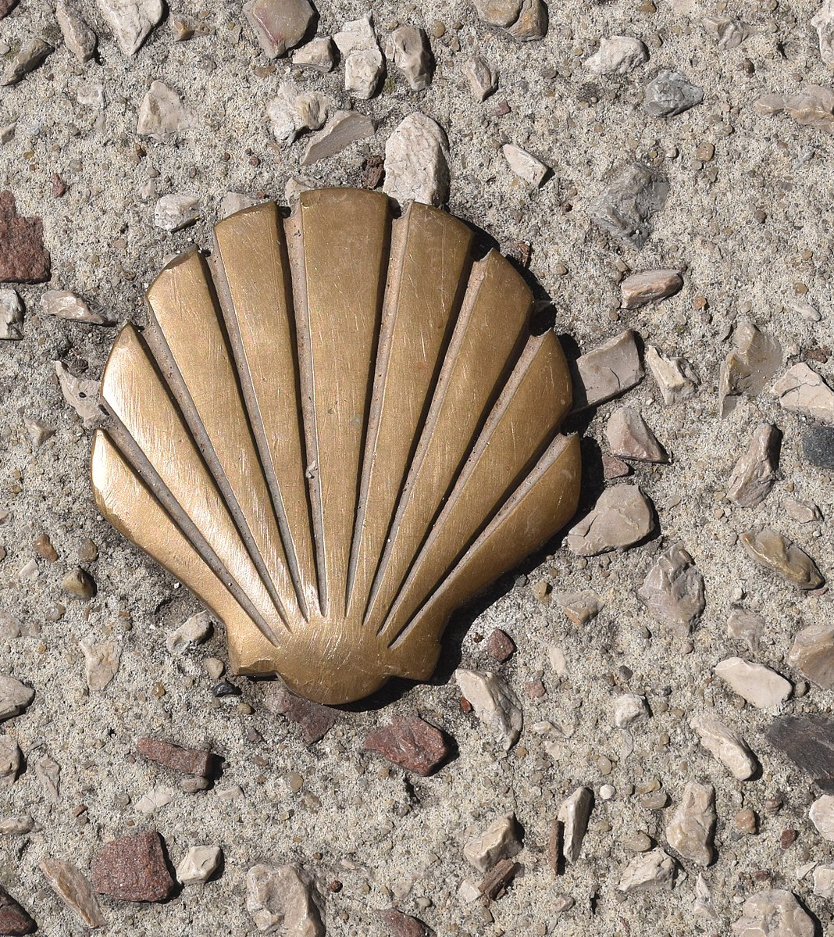
Το προσκύνημα El Camino de Santiago, Ισπανία
Η άφιξη στον καθεδρικό ναό είναι η απόλυτη τελετουργία που περιλαμβάνει μια ειδική λειτουργία με το γιγάντιο θυμιατήρι “botafumeiro” να αιωρείται μέσα στην εκκλησία, γεμίζοντάς την με αρωματικό καπνό.
Οι προσκυνητές δείχνουν ευγνωμοσύνη στον Άγιο Ιάκωβο σκαρφαλώνοντας στο άγαλμά του και αγκαλιάζοντάς το ως ευχαριστία για την ολοκλήρωση του ταξιδιού τους.
Η εμπειρία ξεπερνά τη θρησκεία, προσφέροντας προσωπική ανάπτυξη, νέες φιλίες, εσωτερική γαλήνη και σύνδεση με τα όμορφα τοπία της Ισπανίας, περπατώντας σε αυτό το ιστορικό μονοπάτι.

Slide 12
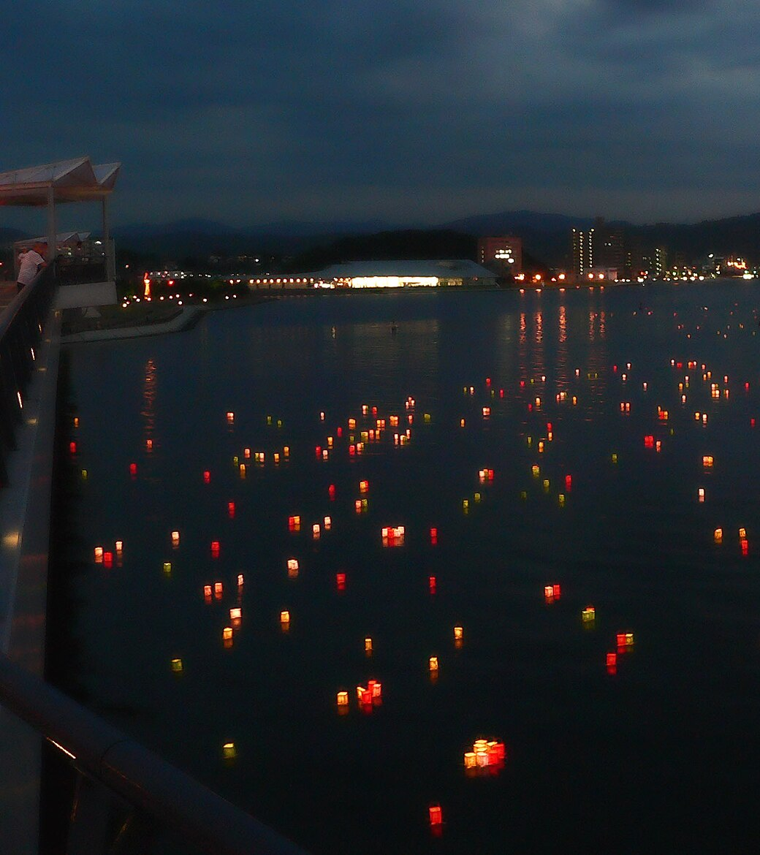
Φεστιβάλ Obon, Ιαπωνία
Το Obon είναι μια βουδιστική παράδοση 500 ετών που τιμά τα πνεύματα των προγόνων και πλέον γιορτάζεται από ανθρώπους όλων των θρησκειών σε όλη την Ιαπωνία κατά τη διάρκεια του καλοκαιριού.
Οι οικογένειες επιστρέφουν σπίτι για μια επανένωση και επισκέπτονται τους τόπους ανάπαυσης των προγόνων τους με λουλούδια και προσφορές τροφίμων.
Οι οικογένειες δημιουργούν shouryouma (άλογα και αγελάδες πνευμάτων) από αγγούρια και μελιτζάνες με μπατονέτες για να βοηθήσουν τα πνεύματα να ταξιδέψουν πίσω στο σπίτι.

Slide 13
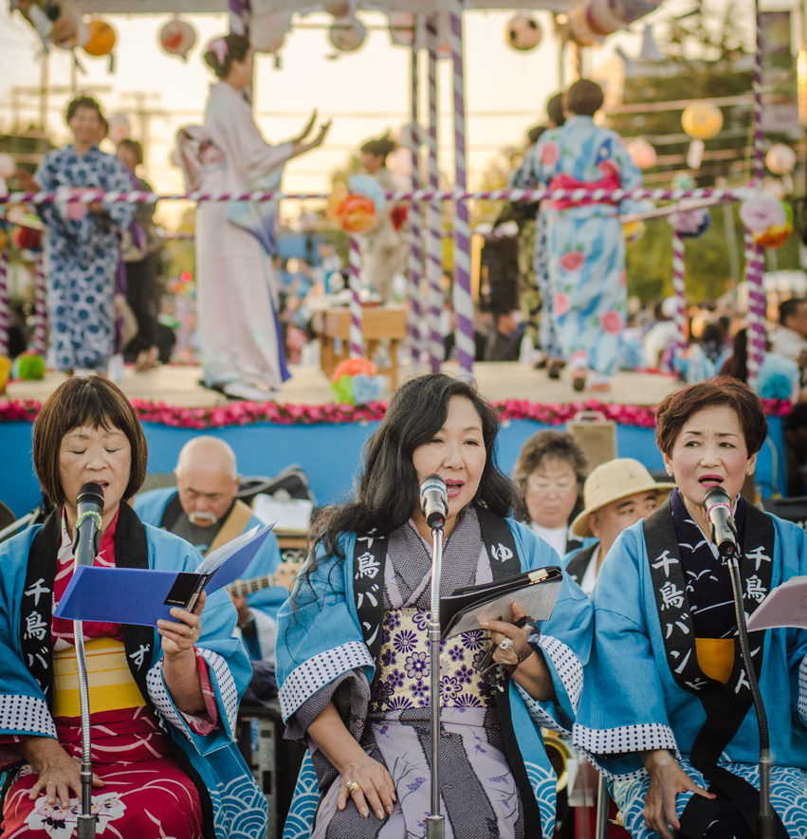
Φεστιβάλ Obon, Ιαπωνία
Το Bon Odori περιλαμβάνει χορό όπου οι άνθρωποι φορούν πολύχρωμα καλοκαιρινά κιμονό που ονομάζονται γιουκάτα και χορεύουν σε κύκλους με τύμπανα και λαϊκά τραγούδια.
Το τελετουργικό Toro nagashi περιλαμβάνει αναμμένα χάρτινα φανάρια που απελευθερώνονται σε ποτάμια για να καθοδηγήσουν τα πνεύματα των προγόνων πίσω στη μετά θάνατον ζωή.
Το φεστιβάλ συνδυάζει την ανάμνηση με τον εορτασμό μέσα από όμορφες τελετουργίες που φέρνουν τις κοινότητες κοντά.

Slide 14
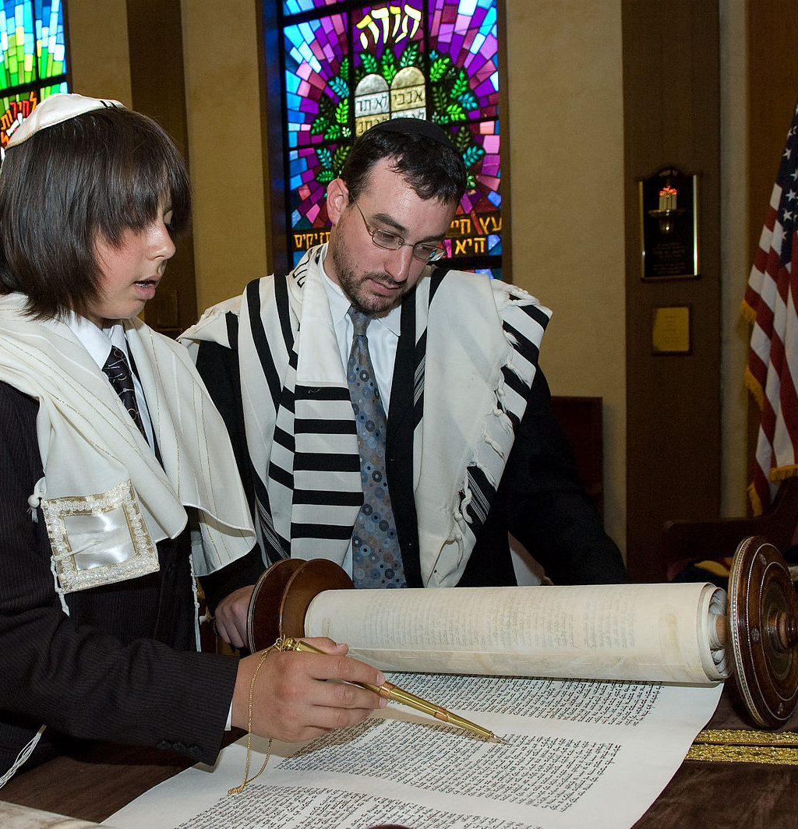
Μπαρ/Μπατ Μίτσβα, Ισραήλ
Το Μπαρ/Μπατ Μίτσβα σηματοδοτεί την θρησκευτική ενηλικίωση όταν τα Εβραία παιδιά (αγόρια στα 13, κορίτσια στα 12) γίνονται αρκετά μεγάλα για να αναλάβουν θρησκευτικές ευθύνες.
Τα ονόματα έχουν ιδιαίτερη σημασία – “Μπαρ Μίτσβα” σημαίνει “υιός της εντολής” και “Μπατ Μίτσβα” σημαίνει “κόρη της εντολής”.
Η ανάγνωση της Τορά είναι η κύρια πρόκληση, όπου ο νέος διαβάζει από το ιερό βιβλίο των Εβραίων στα Εβραϊκά κατά τη διάρκεια της τελετής στη συναγωγή μετά από μήνες εξάσκησης.

Slide 15
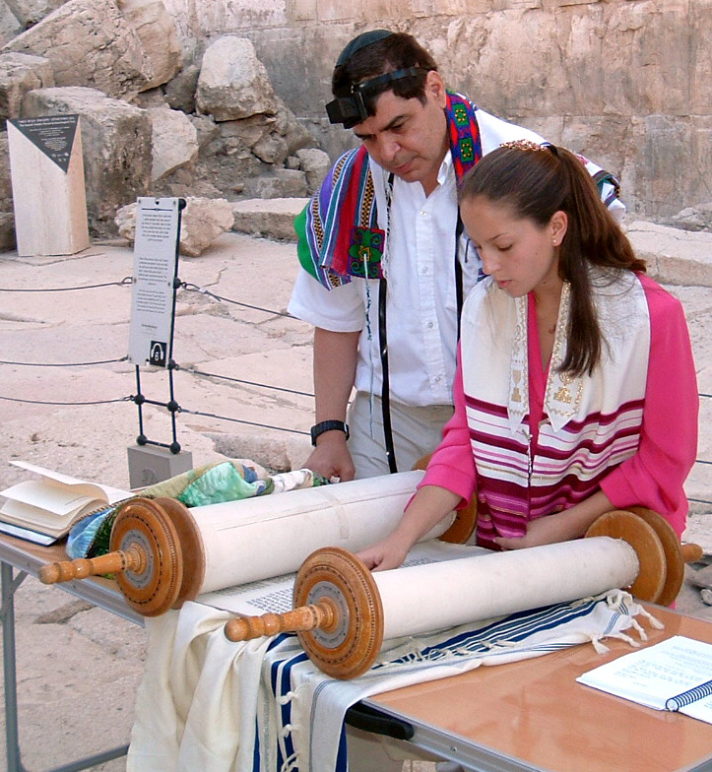
Μπαρ/Μπατ Μίτσβα, Ισραήλ
Χαρούμενες γιορτές ακολουθούν μετά τη λειτουργία με πάρτι με μουσική, χορό, φαγητό και ομιλίες όπου ο νέος μοιράζεται τι σημαίνει αυτό το ορόσημο για αυτόν.
Παραδοσιακοί χοροί όπως η hora φέρνουν όλους κοντά, όπου οι καλεσμένοι κρατιούνται χέρι-χέρι και χορεύουν σε κύκλους, καθιστώντας το κάτι περισσότερο από απλώς γενέθλια, αλλά μια γιορτή πίστης, κοινότητας και ενηλικίωσης.

Slide 16
Πηγές
توسط The Blue Mosque, Photo by Pedro Szekely - https://www.flickr.com/photos/pedrosz/14324829732/, CC BY 2.0, https://commons.wikimedia.org/w/index.php?curid=34506502
Mavlid parade in Malaysia, Photo by Firdaus Latif - Maulidur Rasul, CC BY-SA 2.0, https://commons.wikimedia.org/w/index.php?curid=30749775
Easter eggs, Photo by Σελήνη on Unsplash
Shamrock, Photo by Eyestetix Studio on Unsplash
Irish parade, Photo by William Murphy from Dublin, Ireland, CC BY-SA 2.0 <https://creativecommons.org/licenses/by-sa/2.0>, via Wikimedia Commons
Santiago Compostela Cathedral, Photo by Fernando Pascullo - Own work, CC BY-SA 4.0, https://commons.wikimedia.org/w/index.php?curid=132405928
Cami de Santiago shell, Photo by Krzysztof Golik, CC BY-SA 4.0 <https://creativecommons.org/licenses/by-sa/4.0>, via Wikimedia Commons
Obon festival, Photo by JamesAlexanderJack, CC BY-SA 3.0 <https://creativecommons.org/licenses/by-sa/3.0>, via Wikimedia Commons
Obon festival, Photo by Pmlydon, CC BY-SA 4.0 <https://creativecommons.org/licenses/by-sa/4.0>, via Wikimedia Commons
Bar Mitzvah, Photo by Eli, CC BY 2.0 <https://creativecommons.org/licenses/by/2.0>, via Wikimedia Commons
Bat Mitzvah, Photo by Yiddish Wikipedia, CC BY-SA 3.0 <https://creativecommons.org/licenses/by-sa/3.0>, via Wikimedia Commons

